Slide 1
CUDA开启的GPU编程
by 彭于斌（@archibate）
往期录播：https://www.bilibili.com/video/BV1fa411r7zp
课程PPT和代码：https://github.com/parallel101/course

Slide 2
http://cs.boisestate.edu/~alark/thrust_intro/presentation.html#slide9

Slide 3
前置条件
学过 C/C++ 语言编程。
会用 malloc/vector 分配数组。
有英伟达 GTX9 开头及以上显卡。
安装了 CUDA 11。
会用 CMake。

Slide 4
第0章：Hello, world!

Slide 5
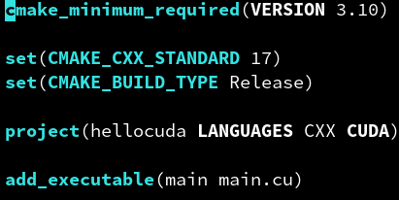
CMake 中启用 CUDA
最新版的 CMake，只需在 LANGUAGES 后面加上 CUDA 即可启用。
然后在 add_executable 里直接加你的 .cu 文件，和 .cpp 一样。

Slide 6
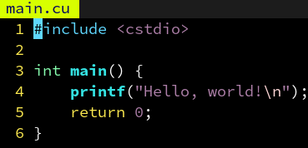
CUDA 编译器兼容 C++17
CUDA 的语法，基本完全兼容 C++。包括 C++17 新特性，都可以用。甚至可以把任何一个 C++ 项目的文件后缀名全部改成 .cu，都能编译出来。
这是 CUDA 的一大好处，CUDA 和 C++ 的关系就像 C++ 和 C 的关系一样，大部分都兼容，因此能很方便地重用 C++ 现有的任何代码库，引用 C++ 头文件等。
host 代码和 device 代码写在同一个文件内，这是 OpenCL 做不到的。

Slide 7
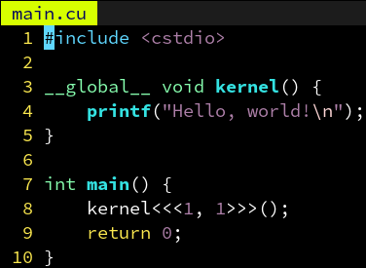
编写一段在 GPU 上运行的代码
定义函数 kernel，前面加上 __global__ 修饰符，即可让他在 GPU 上执行。
不过调用 kernel 时，不能直接 kernel()，而是要用 kernel<<<1, 1>>>() 这样的三重尖括号语法。为什么？这里面的两个 1 有什么用？稍后会说明。
运行以后，就会在 GPU 上执行 printf 了。
这里的 kernel 函数在 GPU 上执行，称为核函数，用 __global__ 修饰的就是核函数。

Slide 8
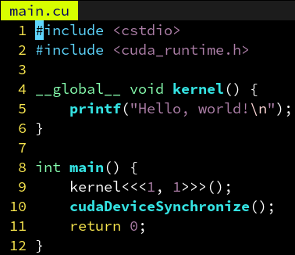
没有反应？同步一下！
然而如果直接编译运行刚刚那段代码，是不会打印出 Hello, world! 的。
这是因为 GPU 和 CPU 之间的通信，为了高效，是异步的。也就是 CPU 调用 kernel<<<1, 1>>>() 后，并不会立即在 GPU 上执行完毕，再返回。实际上只是把 kernel 这个任务推送到 GPU 的执行队列上，然后立即返回，并不会等待执行完毕。
因此可以调用 cudaDeviceSynchronize()，让 CPU 陷入等待，等 GPU 完成队列的所有任务后再返回。从而能够在 main 退出前等到 kernel 在 GPU 上执行完。

Slide 9
第1章：线程与板块

Slide 10
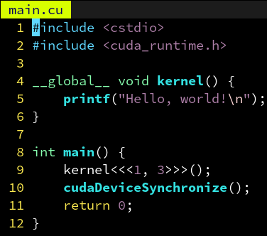

三重尖括号里的数字代表什么意思？
刚刚说了 CUDA 的核函数调用时需要用 kernel<<<1, 1>>>() 这种奇怪的语法，这里面的数字代表什么意思呢？
不妨把 <<<1, 1>>> 改成 <<<1, 3>>> 试试看。你会看到 Hello, world! 打印了三遍！
原来，三重尖括号里的第二个参数决定着启动 kernel 时所用 GPU 的线程数量。
GPU 是为并行而生的，可以开启很大数量的线程，用于处理大吞吐量的数据。

Slide 11
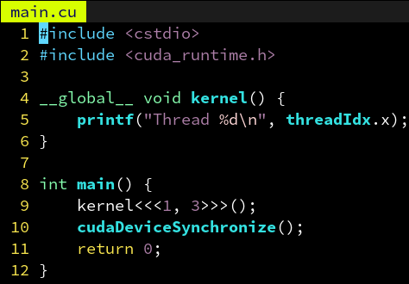

获取线程编号
可以通过 threadIdx.x 获取当前线程的编号，我们打印一下试试看。
这是 CUDA 中的特殊变量之一，只有在核函数里才可以访问。
可以看到线程编号从0开始计数，打印出了0，1，2。这也是我们指定了线程数量为 3 的缘故。
等等，为什么后面有个 .x？稍后再说明。

Slide 12
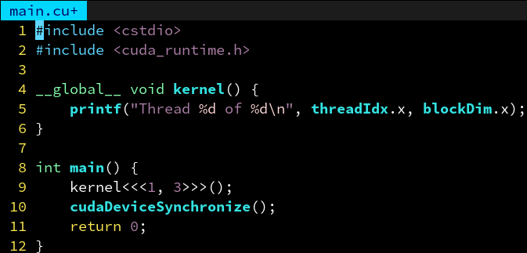

获取线程数量
还可以用 blockDim.x 获取当前线程数量，也就是我们在尖括号里指定的 3。
可是为什么叫 blockDim？我觉得应该叫 threadNum 才比较合理？
小彭老师也这么觉得，可能是历史遗留下来的问题，就不追究了。

Slide 13
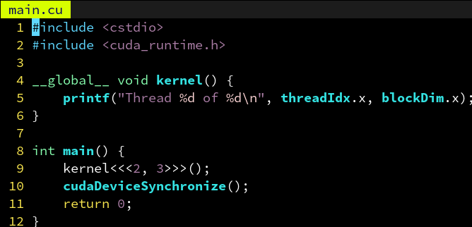
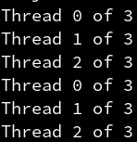
线程之上：板块
CUDA 中还有一个比线程更大的概念，那就是板块（block），一个板块可以有多个线程组成。这就是为什么刚刚获取线程数量的变量用的是 blockDim，实际上 blockDim 的含义是每个板块有多少个线程。
要指定板块的数量，只需调节三重尖括号里第一个参数即可。我们这里调成 2。总之：
<<<板块数量，每个板块中的线程数量>>>
可以看到这里我们启动了两个板块，各有3个线程，都打印了一样的数据。

Slide 14
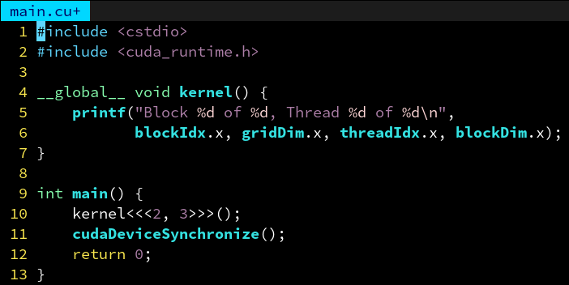
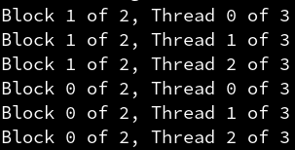
获取板块编号和数量
板块的编号可以用 blockIdx.x 获取。
板块的总数可以用 gridDim.x 获取。
可以看到这里执行了两个板块，每个板块又有三个线程，总共有2*3=6个线程。
而且看到这里板块1在板块0之前执行了，这是因为板块之间是高度并行的，不保证执行的先后顺序。线程之间也是，这里线程打印顺序没乱，不过是碰巧小于32而已。

Slide 15
注意不要混淆
当前线程在板块中的编号：threadIdx
当前板块中的线程数量：blockDim
当前板块的编号：blockIdx
总的板块数量：gridDim
线程(thread)：并行的最小单位
板块(block)：包含若干个线程
网格(grid)：指整个任务，包含若干个板块
从属关系：线程＜板块＜网格

Slide 16
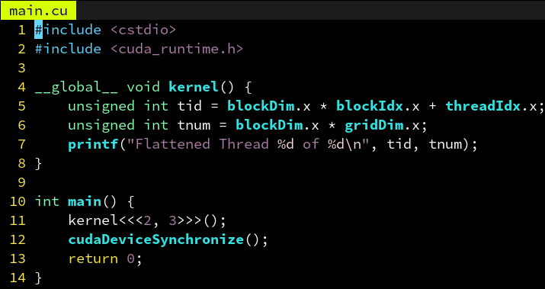
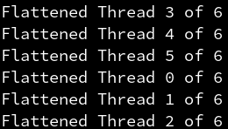
区分板块和线程有点麻烦？扁平化他们！
你可能觉得纳闷，既然已经有线程可以并行了，为什么还要引入板块的概念？稍后会说明区分板块的重要原因。
如需总的线程数量：blockDim * gridDim
如需总的线程编号：blockDim * blockIdx + threadIdx
剧透一下：实际上 GPU 的板块相当于 CPU 的线程，GPU 的线程相当于 CPU 的SIMD，可以这样理解，但不完全等同。

Slide 17
TODO：图片解释
如需总的线程数量：blockDim * gridDim
如需总的线程编号：blockDim * blockIdx + threadIdx

Slide 18
第2章：内存管理

Slide 19
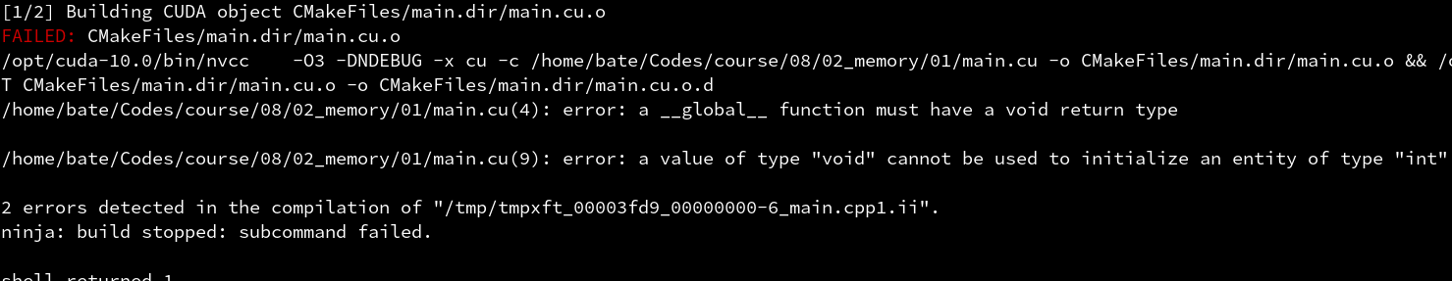
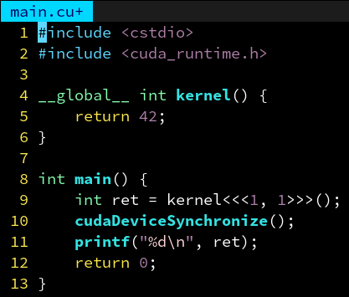
如何从核函数里返回数据？
我们试着把 kernel 的返回类型声明为 int，试图从 GPU 返回数据到 CPU。
但发现这样做会在编译期出错，为什么？
刚刚说了 kernel 的调用是异步的，返回的时候，并不会实际让 GPU 把核函数执行完毕，必须 cudaDeviceSynchronize() 等待他执行完毕（和线程的 join 很像）。所以，不可能从 kernel 里通过返回值获取 GPU 数据，因为 kernel 返回时核函数并没有真正在 GPU 上执行。所以核函数返回类型必须是 void。

Slide 20
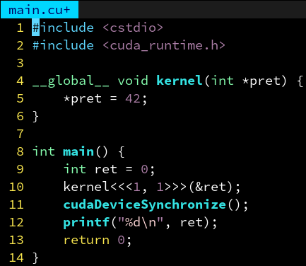
试图解决：通过指针传递
那你可能会想，既然不能返回，那作为指针传入局部变量的引用，不就好了。
这样，在 cudaDeviceSynchronize() 以后，应该可以获取数据了吧？
结果令人失望，尽管给 kernel 传了指向 ret 的指针，但 ret 的值并没有被改写成功。

Slide 21
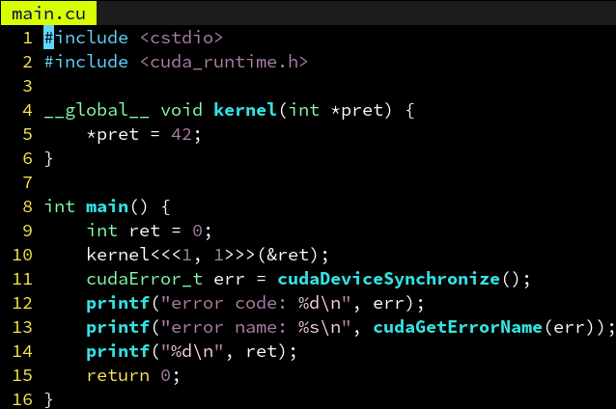

分析返回的错误代码
CUDA 的函数，如 cudaDeviceSynchronize()。
他们出错时，并不会直接终止程序，也不会抛出 C++ 的异常，而是返回一个错误代码，告诉你出的具体什么错误，这是出于通用性考虑。
这个错误代码的类型是 cudaError_t，其实就是个 enum 类型，相当于 int。
可以通过 cudaGetErrorName 获取该 enum 的具体名字。这里显示错误号为 77，具体名字是 cudaErrorIllegalAddress。意思是我们访问了非法的地址，和 CPU 上的 Segmentation Fault 差不多。

Slide 22
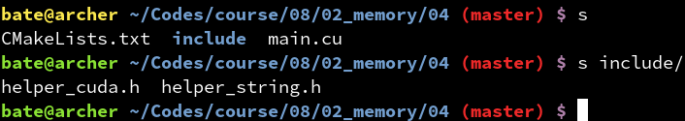
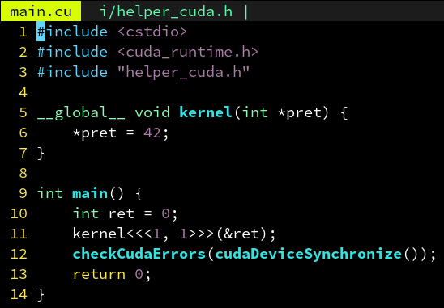
封装好了：helper_cuda.h
其实 CUDA toolkit 安装时，会默认附带一系列案例代码，这些案例中提供了一些非常有用的头文件和工具类，比如这个文件：
/opt/cuda/samples/common/inc/helper_cuda.h
把他和 helper_string.h 一起拷到头文件目录里，然后改一下 CMakeLists.txt 让他包含这个头文件目录。
他定义了 checkCudaErrors 这个宏，使用时只需：
checkCudaErrors(cudaDeviceSynchronize())
即可自动帮你检查错误代码并打印在终端，然后退出。还会报告出错所在的行号，函数名等，很方便。

Slide 23
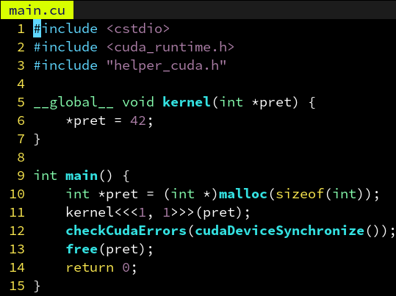
堆上分配试试？
那你可能会想，难道是因为我的 ret 创建在栈上，所以 GPU 不能访问，才出错的？
于是你试图用 malloc 在堆上分配一个 int 来给 GPU 访问，结果还是失败了。

Slide 24
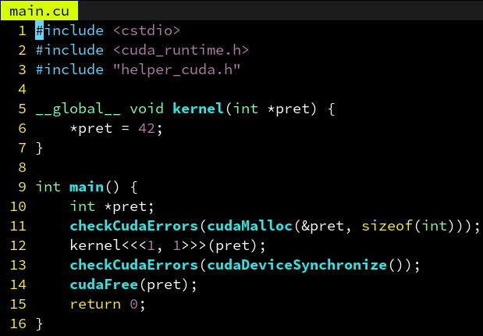
原因：GPU 使用独立的显存，不能访问 CPU 内存
原来，GPU 和 CPU 各自使用着独立的内存。CPU 的内存称为主机内存(host)。GPU 使用的内存称为设备内存(device)，他是显卡上板载的，速度更快，又称显存。
而不论栈还是 malloc 分配的都是 CPU 上的内存，所以自然是无法被 GPU 访问到。
因此可以用用 cudaMalloc 分配 GPU 上的显存，这样就不出错了，结束时 cudaFree 释放。
注意到 cudaMalloc 的返回值已经用来表示错误代码，所以返回指针只能通过 &pret 二级指针。

Slide 25
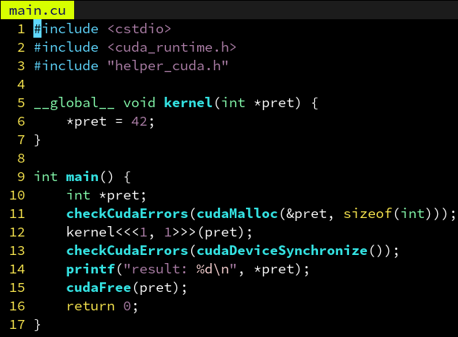
反之亦然，CPU 也不能访问 GPU 的内存地址
你可能已经迫不及待想通过 *pret 访问其返回值了。但是不行，因为 GPU 访问不了 CPU 的内存地址，同理，CPU 也访问不了 GPU 的内存地址。一访问 CPU 就奔溃了。

Slide 26
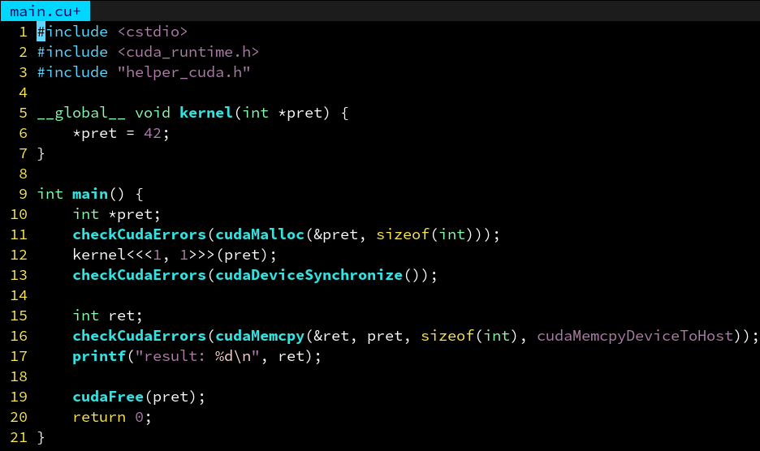
跨 GPU/CPU 地址空间拷贝数据
因此可以用 cudaMemcpy，他能够在 GPU 和 CPU 内存之间拷贝数据。
这里我们希望把 GPU 上的内存数据拷贝到 CPU 内存上，也就是从设备内存(device)到主机内存(host)，因此第四个参数指定为 cudaMemcpyDeviceToHost。

Slide 27
跨 GPU/CPU 地址空间拷贝数据
注意：cudaMemcpy 会自动进行同步操作，即和 cudaDeviceSynchronize() 等价！因此前面的 cudaDeviceSynchronize() 实际上可以删掉了。
有时候很方便，但也可能影响性能。
TODO：换图

Slide 28
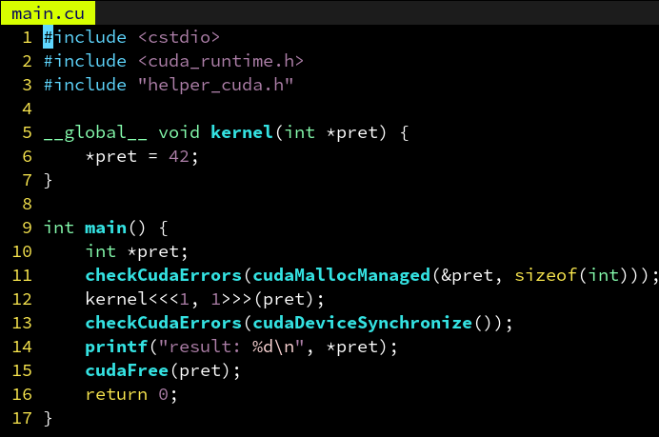
统一内存地址技术（Unified Memory）
还有一种在比较新的显卡上支持的特性，那就是统一内存(managed)，只需把 cudaMalloc 换成 cudaMallocManaged 即可，释放时也是通过 cudaFree。这样分配出来的地址，不论在 CPU 还是 GPU 上都是一模一样的，都可以访问。而且拷贝也会自动按需进行（当从 CPU 访问时），无需手动调用 cudaMemcpy，大大方便了编程人员，特别是含有指针的一些数据结构。

Slide 29
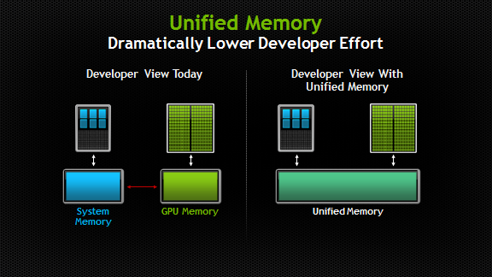
注意不要混淆
主机内存(host)：malloc、free
设备内存(device)：cudaMalloc、cudaFree
统一内存(managed)：cudaMallocManaged、cudaFree
如果我没记错的话，统一内存是从 Pascal 架构开始支持的，也就是 GTX9 开头及以上。
虽然方便，但并非完全没有开销，有条件的话还是尽量用分离的设备内存和主机内存吧。

Slide 30
第3章：数组

Slide 31
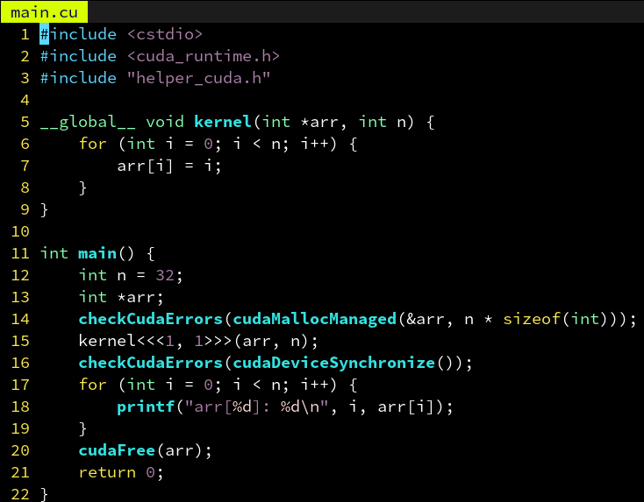
分配数组
如 malloc 一样，可以用 cudaMalloc 配合 n * sizeof(int)，分配一个大小为 n 的整型数组。这样就会有 n 个连续的 int 数据排列在内存中，而 arr 则是指向其起始地址。然后把 arr 指针传入 kernel，即可在里面用 arr[i] 访问他的第 i 个元素。
然后因为我们用的统一内存(managed)，所以同步以后 CPU 也可以直接读取。

Slide 32
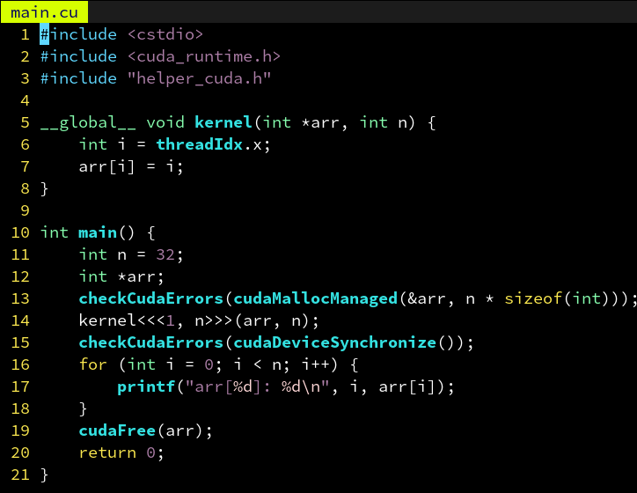
多个线程，并行地给数组赋值
刚刚的 for 循环是串行的，我们可以把线程数量调为 n，然后用 threadIdx.x 作为 i 索引。这样就实现了，每个线程负责给数组中一个元素的赋值。

Slide 33
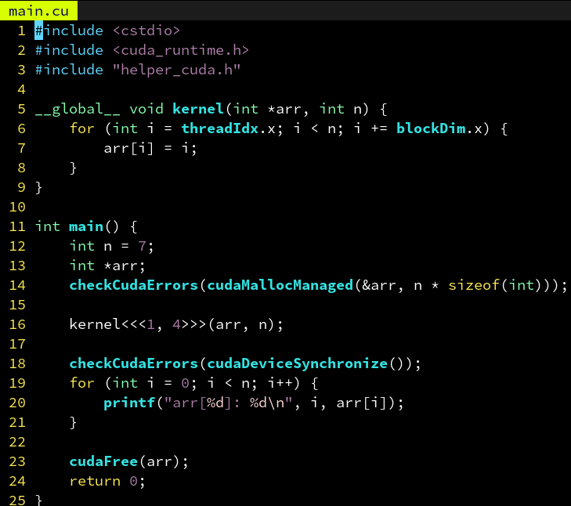
小技巧：网格跨步循环（grid-stride loop）
无论调用者指定了多少个线程（blockDim），都能自动根据给定的 n 区间循环，不会越界，也不会漏掉几个元素。
这样一个 for 循环非常符合 CPU 上常见的 parallel for 的习惯，又能自动匹配不同的 blockDim，看起来非常方便。

Slide 34
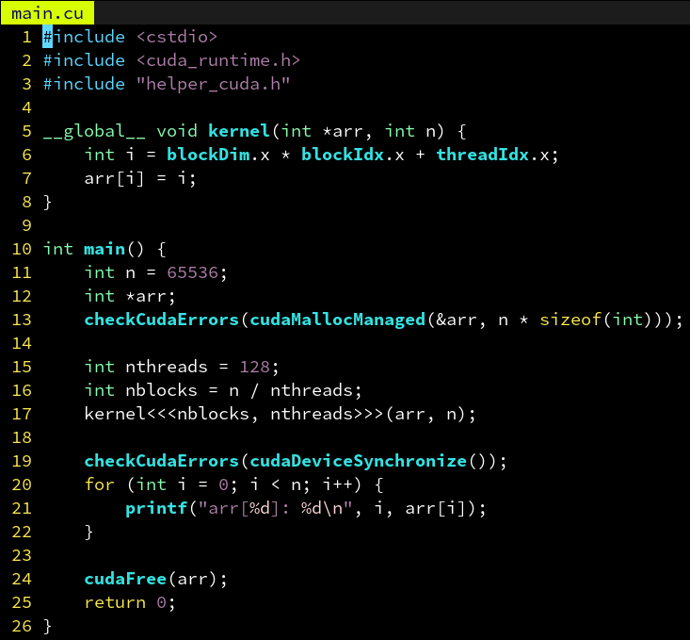
从线程到板块
核函数内部，用之前说到的 blockDim.x + blockIdx.x + threadIdx.x 来获取线程在整个网格中编号。
外部调用者，则是根据不同的 n 决定板块的数量（gridDim），而每个板块具有的线程数量（blockDim）则是固定的 128。
因此，我们可以用 n / 128 作为 gridDim，这样总的线程数刚好的 n，实现了每个线程负责处理一个元素。

Slide 35
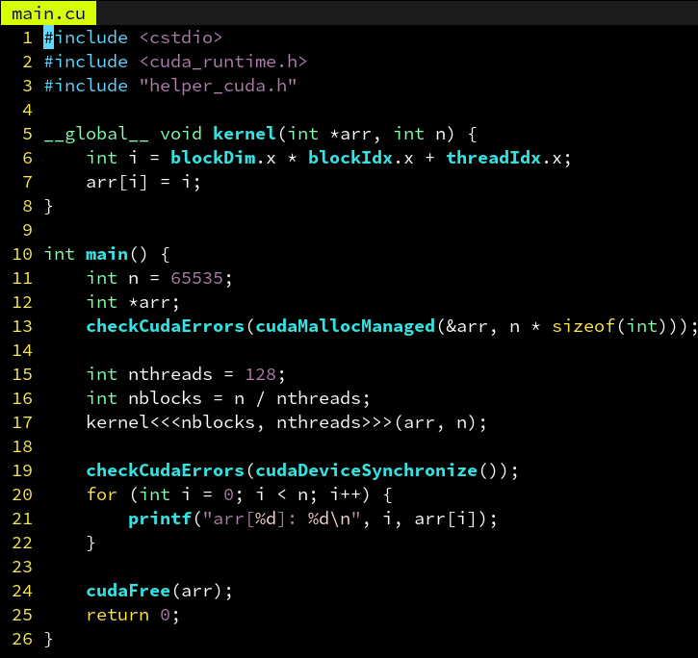
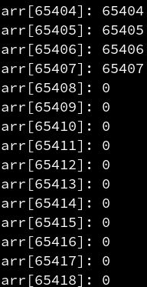
边角料难题
但这样的话，n 只能是的 128 的整数倍，如果不是就会漏掉最后几个元素。
主要是 C 语言的整数除法 n / nthreads，他是向下取整的，比如 7 / 4 = 1。
比如 n 为 65535，那么最后 127 个元素是没有赋值的。

Slide 36
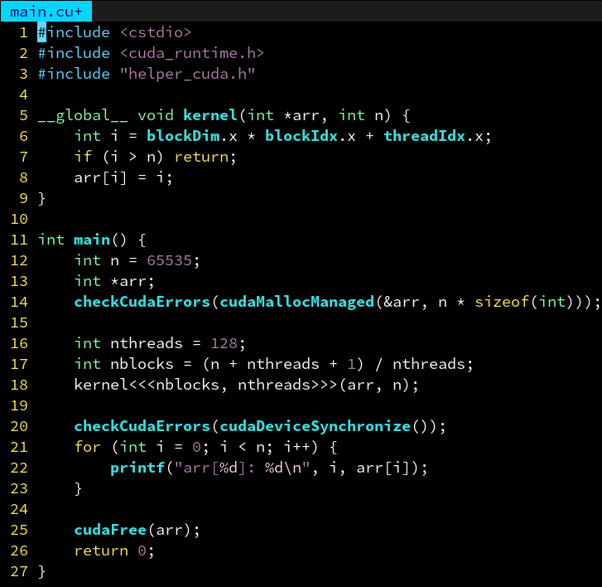
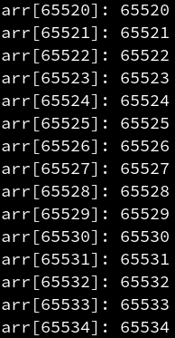
解决边角料难题
解决方法就是：采用向上取整的除法。
可是 C 语言好像没有向上整除的除法这个运算符？没关系，用这个式子即可：
(n + nthreads - 1) / nthreads
例如：(7 + 3) / 4 = 2，(8 + 3 / 4) = 2。
由于向上取整，这样会多出来一些线程，因此要在 kernel 内判断当前 i 是否超过了 n，如果超过就要提前退出，防止越界。

Slide 37
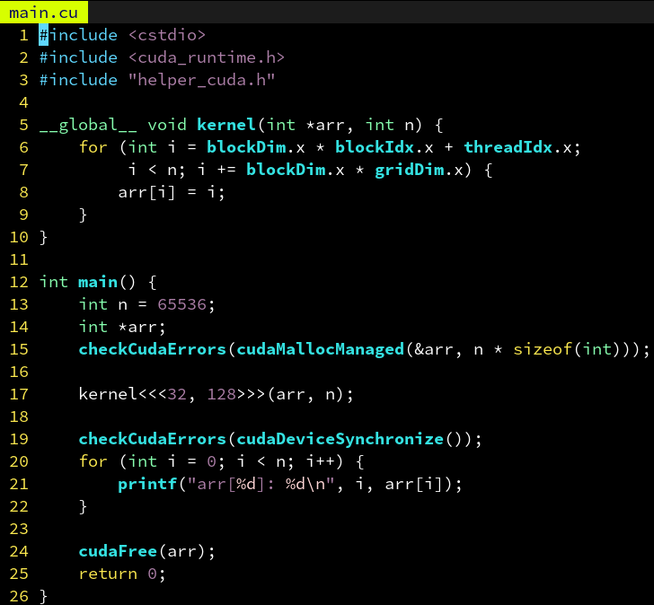
网格跨步循环：应用于线程和板块一起上的情况
网格跨步循环实际上本来是这样，利用扁平化的线程数量和线程编号实现动态大小。
同样，无论调用者指定每个板块多少线程（blockDim），总共多少板块（gridDim）。都能自动根据给定的 n 区间循环，不会越界，也不会漏掉几个元素。
这样一个 for 循环非常符合 CPU 上常见的 parallel for 的习惯，又能自动匹配不同的 blockDim 和 gridDim，看起来非常方便。
本方法出自英伟达官方博客：https://developer.nvidia.com/blog/cuda-pro-tip-write-flexible-kernels-grid-stride-loops/

Slide 38
第4章：C++封装

Slide 39
std::vector 的秘密：第二模板参数
你知道吗？std::vector 作为模板类，其实有两个模板参数：std::vector<T, AllocatorT>
那为什么我们平时只用了 std::vector<T> 呢？因为第二个参数默认是 std::allocator<T>。
也就是 std::vector<T> 等价于 std::vector<T, std::allocator<T>>。
std::allocator<T> 的功能是负责分配和释放内存，初始化 T 对象等等。
他具有如下几个成员函数：
T *allocate(size_t n) // 分配长度为n，类型为T的数组，返回其起始地址
void deallocate(T *p, size_t n) // 释放长度为n，起始地址为p，类型为T的数组

Slide 40
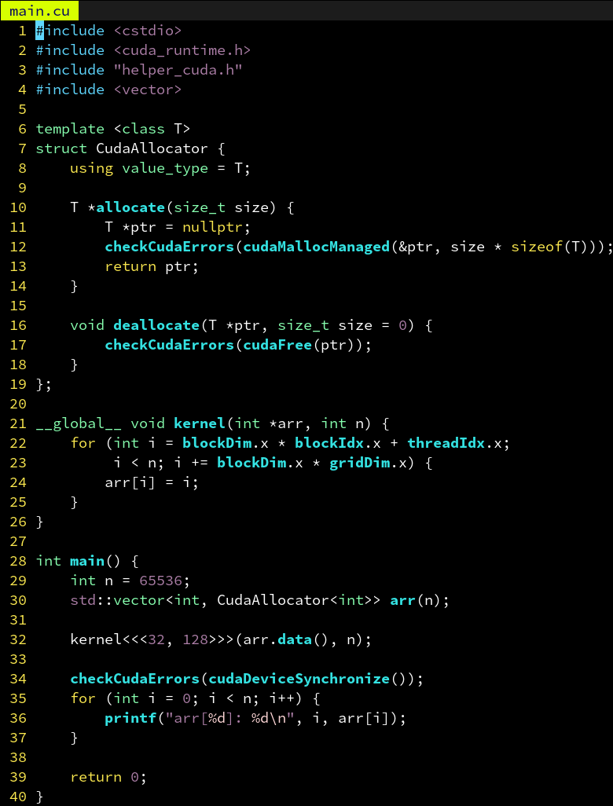
抽象的 std::allocator 接口
std::allocator<T> 的 allocate/deallocate 会调用 malloc/free 分配和释放内存空间（即他分配是的 CPU 内存）。
我们可以自己定义一个和 std::allocator<T> 一样具有 allocate/deallocate 成员函数的类，这样就可以“骗过”vector，让他不是在 CPU 内存中分配，而是在 CUDA 的统一内存(managed)上分配。
实际上这种“骗”来魔改类内部行为的操作，正是现代 C++ 的 concept 思想所在。因此替换 allocator 实际上是标准库允许的，因为他提升了标准库的泛用性。

Slide 41

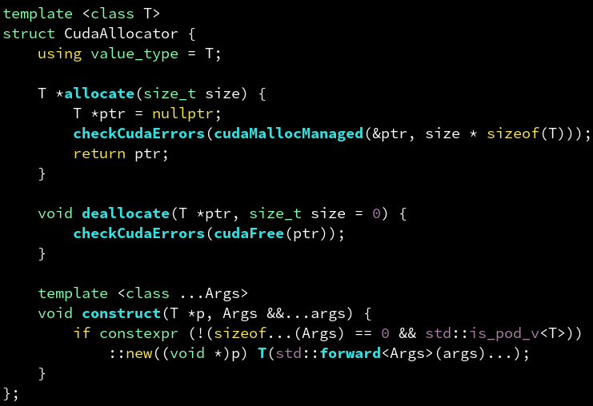
进一步：避免初始化为0
vector 在初始化的时候（或是之后 resize 的时候）会调用所有元素的无参构造函数，对 int 类型来说就是零初始化。然而这个初始化会是在 CPU 上做的，因此我们需要禁用他。
可以通过给 allocator 添加 construct 成员函数，来魔改 vector 对元素的构造。默认情况下他可以有任意多个参数，而如果没有参数则说明是无参构造函数。
因此我们只需要判断是不是有参数，然后是不是传统的 C 语言类型（plain-old-data），如果是，则跳过其无参构造，从而避免在 CPU 上低效的零初始化。

Slide 42
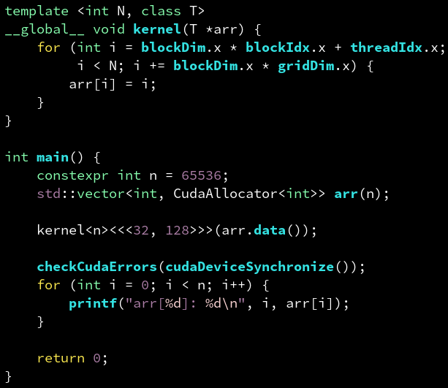
进一步：核函数可以是一个模板函数
刚刚说过 CUDA 的优势在于对 C++ 的完全支持。所以 __global__ 修饰的核函数自然也是可以为模板函数的。
调用模板时一样可以用自动参数类型推导，如有手动指定的模板参数（单尖括号）请放在三重尖括号的前面。

Slide 43
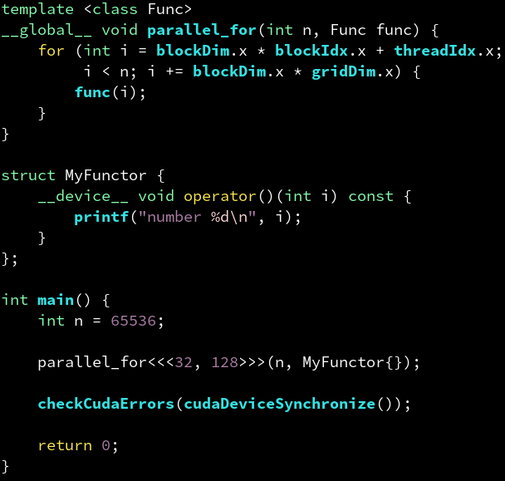
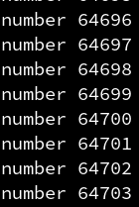
进一步：核函数可以接受函子（functor），实现函数式编程
不过要注意三点：
这里的 Func 不可以是 Func const &，那样会变成一个指向 CPU 内存地址的指针，从而出错。所以 CPU 向 GPU 的传参必须按值传。
做参数的这个函数必须是一个有着成员函数 operator() 的类型，即 functor 类。而不能是独立的函数，否则报错。
这个函数必须标记为 __device__，即 GPU 上的函数，否则会变成 CPU 上的函数。

Slide 44
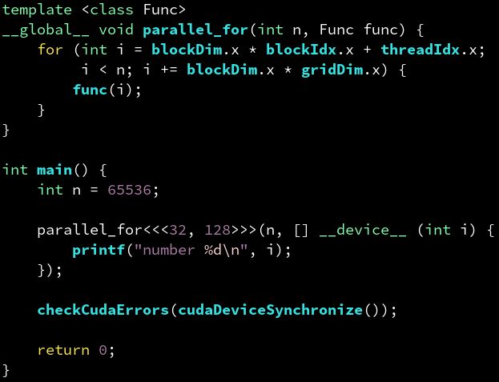
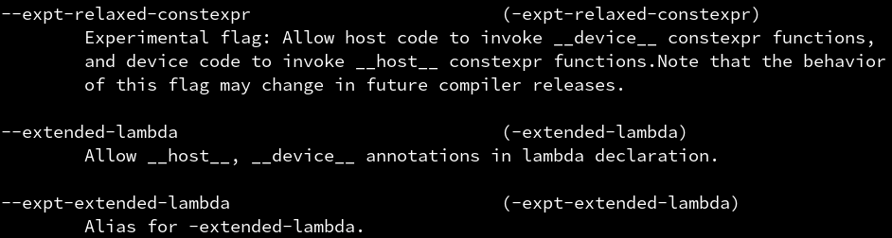
进一步：函子可以是 lambda 表达式
可以直接写 lambda 表达式，不过必须在 [] 后，() 前，插入 __device__ 修饰符。
而且需要开启 --extended-lambda 开关。
为了只对 .cu 文件开启这个开关，可以用 CMake 的生成器表达式，限制 flag 只对 CUDA 源码生效，这样可以混合其他 .cpp 文件也不会发生 gcc 报错的情况了。。

Slide 45
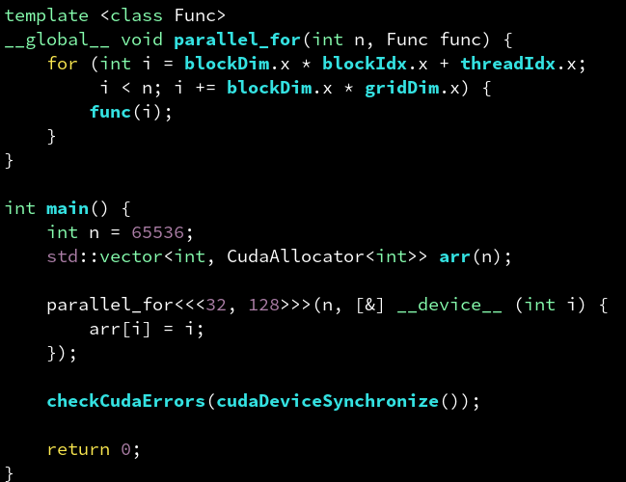
如何捕获外部变量？
如果试图用 [&] 捕获变量是会出错的，毕竟这时候捕获到的是堆栈（CPU内存）上的变量 arr 本身，而不是 arr 所指向的内存地址（GPU内存）。

Slide 46
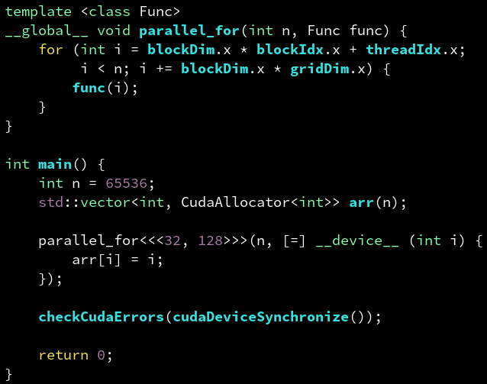
如何捕获外部变量？
你可能会想，是不是可以用 [=] 按值捕获，这样捕获到的就是指针了吧？
错了，不要忘了我们第二课说过，vector 的拷贝是深拷贝（绝大多数C++类都是深拷贝，除了智能指针和原始指针）。这样只会把 vector 整个地拷贝到 GPU 上！而不是浅拷贝其起始地址指针。

Slide 47
如何捕获外部变量？
你可能会想，是不是可以用 [=] 按值捕获，这样捕获到的就是指针了吧？
错了，不要忘了我们第二课说过，vector 的拷贝是深拷贝（绝大多数C++类都是深拷贝，除了智能指针和原始指针）。这样只会把 vector 整个地拷贝到 GPU 上！而不是浅拷贝其起始地址指针。

Slide 48
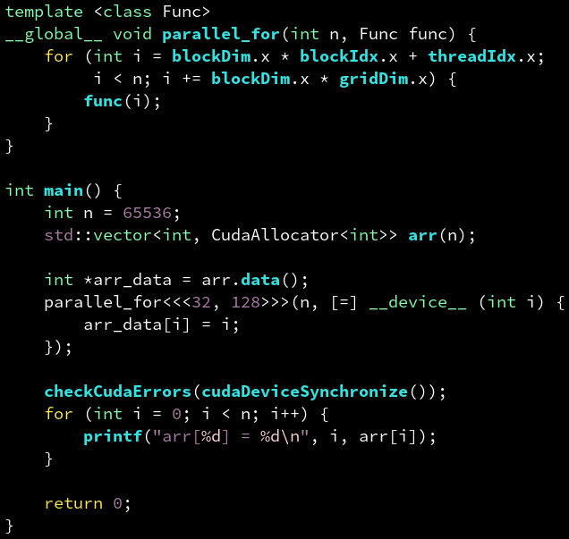
如何捕获外部变量？
正确的做法是先获取 arr.data() 的值到 arr_data 变量，然后用 [=] 按值捕获 arr_data，函数体里面也通过 arr_data 来访问 arr。
为什么这样？因为 data() 返回一个起始地址的原始指针，而原始指针是浅拷贝的，所以可以拷贝到 GPU 上，让他访问。这样和之前作为核函数参数是一样的，不过是作为 Func 结构体统一传入了。

Slide 49
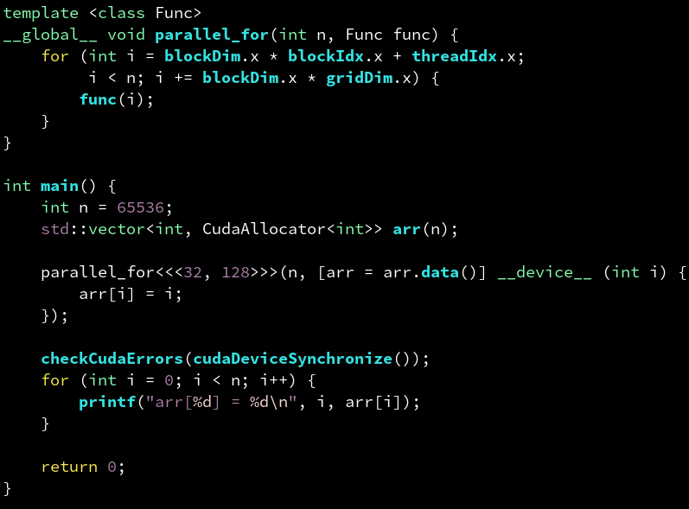
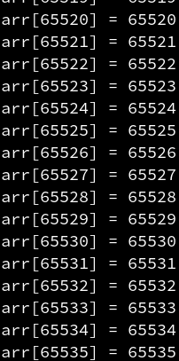
如何捕获外部变量？
或者在 [] 里这样直接写自定义捕获的表达式也是可以的，这样就可以用同一变量名。

